Slide 1

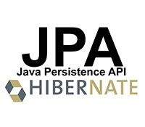
Spring Data JPA Hibernate La belle vie ;)

Slide 2
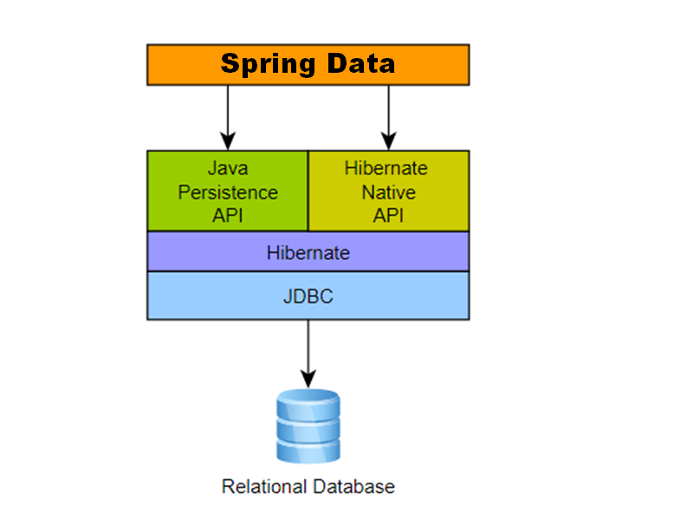
Spring Boot / Spring Data

Slide 3
Le but de cette présentation
Identifier les mappings qui peuvent poser des problèmes de performance (N+1) Et dans quelle situation !
Quelques solutions pour y remédier

Slide 4
Notre modèle de démo qui va nous poser des problèmes !
Teacher
Student
n
n
1
n
School
1
1
Director

Slide 5
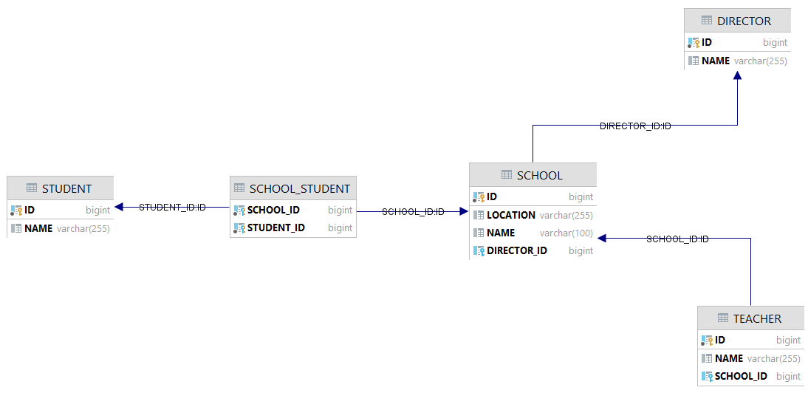
Notre modèle de démo : MCD

Slide 6
Sérialisation JSON / « grappe » complète
{
"id": 1,
"location": "Location0",
"name": "School0",
"director": {
"id": 1,
"name": "Director0"
},
"students": [
{
"id": 1,
"name": "StudentB0"
},
{
"id": 2,
"name": "StudentA0"
}
],
"teachers": [
{
"id": 1,
"name": "TeacherA0"
},
{
"id": 2,
"name": "TeacherB0"
}
]
},

Slide 7
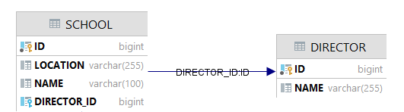
One to One / Many to One
Si relation inverse, attention aux entités qui sortent des contrôleurs : boucles infinies !
public class School {
.
.
.
@OneToOne
@JoinColumn(name = "director_id") // optionnel private Director director;
public class Director { @Id @GeneratedValue(strategy= GenerationType.IDENTITY) private long id; private String name;
public class School {
.
.
.
@ManyToOne @JoinColumn(name = "director_id") // optionnel private Director director;
public class Director { @Id @GeneratedValue(strategy= GenerationType.IDENTITY) private long id; private String name; @OneToMany(mappedBy = "director") private Set<School> schools;
Notes:
Identification des relations problématiques

Slide 8
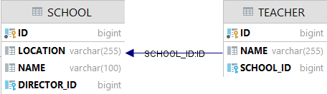
One to Many / Many to One
Si relation inverse, attention aux entités qui sortent des contrôleurs : boucles infinies !
Dans le cas d’une relation « 1 – n » ou « unidirectionnelle », il faut obligatoirement définir le mapping inverse, sinon il se comportera comme un ManyToMany (cas suivant)
public class School {
.
.
.
@OneToMany(mappedBy = "school") private Set<Teacher> teachers;
public class Teacher { @Id @GeneratedValue(strategy = GenerationType.IDENTITY) private long id; private String name; @ManyToOne @JoinColumn(name = "school_id") // optionnel private School school;

Slide 9
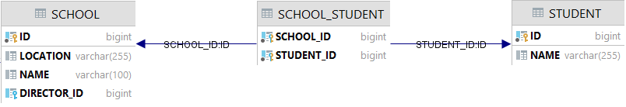
Many to Many / n – n / bidirectionnelle
@Table(name = "SCHOOL", indexes = @Index(name = "director_school_index", columnList = "director_id")) public class School {
.
.
.
@ManyToMany // OneToMany va fonctionner aussi ^^ @JoinTable( // optionnel name = "SCHOOL_STUDENT", joinColumns = @JoinColumn(name = "SCHOOL_ID", referencedColumnName = "ID"), inverseJoinColumns = @JoinColumn(name = "STUDENT_ID", referencedColumnName = "ID"), indexes = { @Index(name = "school_school_student_index", columnList = "school_id"), @Index(name = "student_school_student_index", columnList = "student_id") } ) private Set<Student> students;
public class Student { @Id @GeneratedValue(strategy= GenerationType.IDENTITY) private long id; private String name;

Slide 10
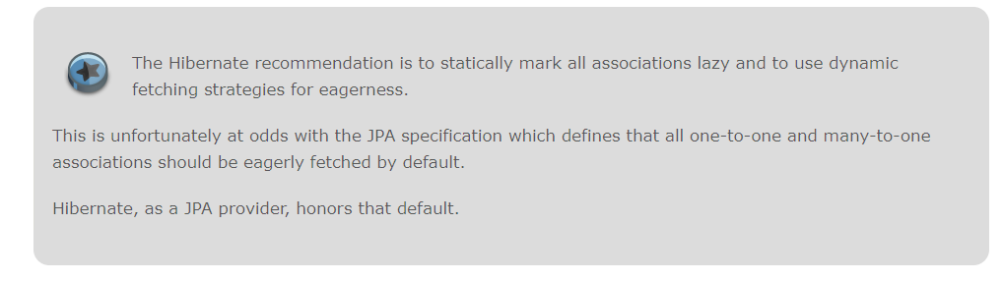
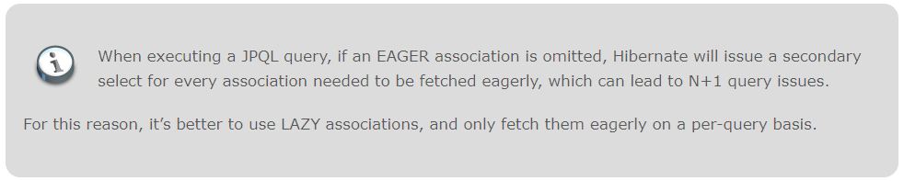
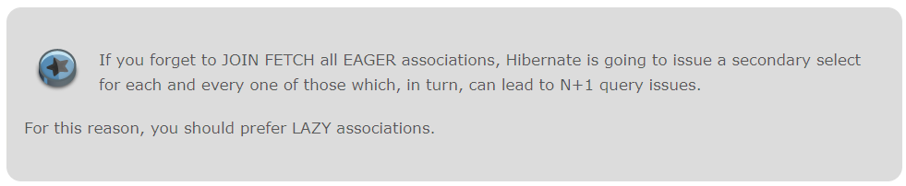
Type de jointure Eager ou Lazy ? (Attribut « FetchType »)
One To One / Many To One ➔ Eager par défaut
Les autres ➔ Lazy par défaut, on ne touche pas !
Une jointure doit être déclarative avec un fetch ou une requête directe ! En effet, figer les requêtes « programmatiquement » avec les annotations, empêchera toute évolution… De plus, cela pourrait conduire à des problèmes de performances car des données inutiles seraient systématiquement récupérées
Conseil ?
https://docs.jboss.org/hibernate/stable/orm/userguide/html_single/Hibernate_User_Guide.html#fetching
@OneToOne(fetch = FetchType.LAZY) private Director director;
@ManyToOne(fetch = FetchType.LAZY) private School school;
Notes:
Exemple : je récupère une liste d’écoles par le nom ou la location, 500 résultats, 500 select unitaires vers la table « director » !
Eager ne veut pas dire que les entités seront récupérées correctement !

Slide 11
Mon repository !
Si je ne fais rien ? (conseil : écrivez la méthode !)
public interface JpaSchoolRepository extends JpaRepository<School, Long> { List<School> findAll();

Slide 12

N+1 ?? Exemple avec une sortie de Controller & Proxy Entité
public class School { @Id @GeneratedValue(strategy = GenerationType.IDENTITY) private Long id; @Column(name = "location private String location; @Column(name = "name", length = 100) private String name; @OneToOne(fetch = FetchType.LAZY) @JoinColumn(name = "director_id") private Director director; @ManyToMany(fetch = FetchType.LAZY) private Set<Student> students; @OneToMany(mappedBy = "school", fetch = FetchType.LAZY) private Set<Teacher> teachers;
{
"id": 1,
"location": "Location0",
"name": "School0",
"director": {
➔ SELECT
},
"students": [
➔ SELECT
],
"teachers": [
➔ SELECT
]
},
{
"id": 1,
"location": "Location0",
"name": "School0",
"director": {
},
"students": [
],
"teachers": [
]
},
JACKSON
SERIALISATION
JSON
Notes:
On va parler du problème du N+1 en détail avec un exemple classique de sortie d’entité via un controller

Slide 13
N+1 Quand ?
Commun à tous les ORM, lié au fonctionnement de la base de données
Conditions :
Par défaut la session ouverte par l’Entity Manager injectée automatiquement par Spring reste ouverte jusqu’au « Controller » !
Quand une relation est en « Lazy », elle ne va se charger qu’à la demande
L’entité est retournée par le Controller ☹ (#MonModeleDeDonnéesEstExposéeALExterieur) Ou un mapping vers une ressource est fait dans le service ☺
Controller
Service
JpaRepository
REST
Serialisation
JSON
N+1
Notes:
Une évolution de la base de données change immédiatement le contrat d’interface ➔ coucou les clients : surprise ☺
Obligation d’ajouter des annotations Jackson partout, qui ne conviendront de toute façon pas à tous les cas d’utilisation de votre controller

Slide 14

Entity Manager et sa portée / transaction
spring.jpa.open-in-view=false
La session ne reste ouverte que dans le « JpaRepository »
// org.springframework.transaction.annotation.Transactional
@Transactional(readOnly = true)
public List<SchoolResource> findSchoolByXYZ(…) { return schoolMapper.mapResource( jpaSchoolRepository.findByXYZ(…)); }
N+1 : Service
N+1 : Controller
Notes:
Vous aurez un erreur type qui vons indiquera si la session est fermée : failed to lazily initialize a collection of role

Slide 15
Jointures ? Dans quel cas ?
Je filtre sur une entité particulière et je récupère l’arbre, c’est le cas que nous allons traiter dans le slide suivant !
Pagination sur requête avec une réponse « conséquente » (voir section ad hoc) qui nécessite des jointures
Démo N+1
findById
findByLocation

Slide 16

Si l’on veut récupérer tout l’arbre de données
Solutions possibles :
La solution par défaut « N+1 »
En plusieurs fois avec des requêtes dédiées => peu efficace mais fiable, rapide et sans danger, surtout si la maitrise des ORM est faible : findSchoolByXYZ() puis findStudentsById(List id…) et findTeachersById(List id…)
En une seule fois findSchoolByXYZ() mais avec plusieurs requêtes : @BatchSize(size = x) pour réduire le nombre de n+1
En une seule fois findSchoolByXYZ() mais avec plusieurs requêtes : @Fetch(FetchMode.SUBSELECT / JOIN) pour récupérer en 1 seule fois la liste pour chaque fils : incompatible avec la pagination !!
En une seule fois findSchoolByXYZ() mais avec une seule requête : FETCH avec produit cartésien, incompatible avec la pagination !!
public interface JpaSchoolRepository extends JpaRepository<School, Long> { List<School> findSchoolByXYZ(filtre);
NB : Les annotations ci-dessus sont « hibernate » et non « JPA »
Notes:
Defaut : fonctionne très bien sur la récupération d’une seule entité, mais dès lors que l’on veut récupérer une liste avec ou sans pagination, nous arons bcp de N+1, Mais même sur une seule entite, on peut faire mieux
En plusieurs fois : finalement ce que l’on veut c’est pouvoir faire notre récupération de données en utilisant le mapping relationnel de nos entités et non le faire à la main
BatchSize : On va réduire le nombre de requête et on en aura autant que dans le cas par défaut mais quelque soit le nombre d’entités que l’on récupère (pour peu qu’il soit inférieur à x)
SubSelect : On aura de façon certaine une seule requête par relation, car au lieu d’avoir where id in (…) on aura un id in (subselect)
FETCH : il est déclaratif lors de la requête, donc pas dans le code c’est pour cette raison que l’ incompatibilité est en vert ☺
JPQL : Java Persistence Query Langage

Slide 17
@BatchSize(size = x), mais consomme un peu plus de mémoire/cpu
Au moment de l’accès aux données, groupe les jointures en x paquets dans une seule requête
findSchoolByXYZ()
SGBD | X max
Oracle | 1000
PostgreSQL | integer as a 2-byte (32768)
MySQL | 1000
@ManyToMany(cascade = CascadeType.ALL, fetch = FetchType.LAZY) @BatchSize(size = x) private Set<Student> students;
select students0_.school_id as school_i1_2_1_, students0_.student_id as student_2_2_1_, student1_.id as id1_3_0_, student1_.name as name2_3_0_ from school_student students0_ inner join student student1_ on students0_.student_id = student1_.id where students0_.school_id in (?, ?, ?, ?, ?, ?, ?, ?, ?, ?, ?, ?, ?, ?, ?) < x fois
Démo ?
findById
findByLocation
Notes:
Pas de BatchSize sur les relations OneToOne !!

Slide 18
One Shot ! Produit cartésien
public interface JpaSchoolRepository extends JpaRepository<School, Long> { @Query("SELECT distinct sc FROM School sc" + " INNER JOIN FETCH sc.director" + " LEFT JOIN FETCH sc.students" + " LEFT JOIN FETCH sc.teachers ") List<School> findAll();
@EntityGraph(value = "school.full") List<School> findAll();
@EntityGraph(attributePaths = {"director", "students", "teachers"}) // LEFT JOIN only !! List<School> findAll();
@NamedEntityGraph( // LEFT JOIN only !! name = "school.full", attributeNodes = {@NamedAttributeNode("director"),
@NamedAttributeNode("students"),
@NamedAttributeNode("teachers")} ) public class School {
Réalise un produit cartésien, mais avec une seule requête Nb résultat = nb entités racines * nb entités filles type 1 * nb entités filles type 2 etc…
Prérequis : Remplacer List<> par Set<>
Bien pour des jointures avec des volumétries de l’ordre de grandeur de la centaine
Prioritaire par rapport aux annotations hibernate (@BatchSize & @Fetch)
Si recherche, utilisez la clause limit
Démo ?
findById
findByLocation
Notes:
Réalise l’équivalent un CROSS JOIN, en effet, la clause JOIN se transforme en CROSS JOIN dès lors qu’elle est réalisée sur plusieurs entités non liées entre elles !
Et c’est le cas de Student et Teacher !
A mettre d’office sur toutes les relations OneToOne
Le produit cartesien pour une ou quelque grappe est bien meilleur que les autres solutions car ça ne fait qu’un seul SELECT.
Et pour des temps aussi courts, c’est l’aller retour server BDD qui va compter le plus.

Slide 19
Erreur classique !
Condition :
Relation parent avec au moins deux List<fils>… (le type List empêche le produit cartésien)
Tout mettre en EAGER ou faire des FETCH sur tous les fils en même temps
org.hibernate.loader.MultipleBagFetchException: cannot simultaneously fetch multiple bags:
[com.example.project.dao.domain.School.students, com.example.project.dao.domain.School.teachers]

Slide 20
Temps de réponse
Sur un accès unitaire
Avec un outil de test de charge : Gatling
Notes:
Réalise l’équivalent un CROSS JOIN, en effet, la clause JOIN se transforme en CROSS JOIN dès lors qu’elle est réalisée sur plusieurs entités non liées entre elles !
Et c’est le cas de Student et Teacher !
A mettre d’office sur toutes les relations OneToOne
Le produit cartesien pour une ou quelque grappe est bien meilleur que les autres solutions car ça ne fait qu’un seul SELECT.
Et pour des temps aussi courts, c’est l’aller retour server BDD qui va compter le plus.

Slide 21
Pagination
Pageable pageable = PageRequest.of(page, size, Sort.by("name"));
public interface JpaSchoolRepository extends JpaRepository<School, Long> {
@EntityGraph(attributePaths = {"director"}) // relation xxxToOne @Query("SELECT sc FROM School sc WHERE …") Page<School> findAll(Type param, Pageable pageable);
{
"elements": [
... schools
],
"totalElements": 36,
"totalPages": 9,
"offset": 0,
"pageNumber": 0,
"pageSize": 4,
"last": false
}
Démo ?
findAllPagination
Notes:
Avec les batch size = taille de page sur les entités xxxToMany, on est pas mal mais on peut faire encore un peu mieux !

Slide 22
Pagination Infinie
Pageable pageable = PageRequest.of(page, size, Sort.by("name"));
public interface JpaSchoolRepository extends JpaRepository<School, Long> {
@EntityGraph(attributePaths = {"director"}) @Query("SELECT sc FROM School sc WHERE…") Slice<School> findAllSlice(Type param, Pageable pageable);
{
"elements": [
… schools
],
"offset": 4,
"pageNumber": 1,
"pageSize": 4,
"last": false
}
Supprimé
1 req count économisée !
"totalElements": 36,
"totalPages": 9,
Démo ?
findAllSlice
Notes:
select count(school0_.id) as col_0_0_ from school school0_

Slide 23

Erreur de pagination : Hibernate favorise la consistance des données
HHH000104: firstResult/maxResults specified with collection fetch; applying in memory!
On ne peut pas mélanger Fetch et pagination, sinon on tronquerait les résultats, donc le système récupère tous les enregistrements liés à la portée de la requête de départ !
Et si pas de filtre…
Et la pagination se fait en mémoire !!
// le OneToOne ne pose pas de problème car c'est le même tuple !!
@EntityGraph(attributePaths = {"director"}) => director est OneToOne // @EntityGraph(attributePaths = {"director", "students", "teachers"}) => HHH000104 Page<School> findAll(Pageable pageable);
Notes:
Maintenant on passe un peu aux choses sérieuses ☺
Tout à l’heure j’ai dit que FETCHER les données n’était pas compatible avec la pagination !
Avec une seule requête je peux faire planter le serveur !

Slide 24
Requêtes Natives
Pour faire des requêtes complexes non supportées par les ORM, exemple : SubSelect imbriqués…
Pour contrôler avec certitudes ce qui est exécuté par la couche JDBC, la requête est jouée telle quelle dans la BDD !
@Query(nativeQuery = true, value = "SELECT sc.id as id, sc.location as location, sc.name as name, di.name as directorName " + "FROM SCHOOL sc " + "LEFT JOIN DIRECTOR di on sc.director_id=di.id") Slice<SchoolDTO> findWithProjectionNativeSlice(Pageable pageable);
Notes:
On ne peut pas utiliser une entité pour récupérer le résultat, mais le mapping sera fait automatiquement par le système via une projection

Slide 25
Projection
Pourquoi faire ? Pour sortir du modèle relationnel et faire des requêtes très rapides (Dashboard etc…) ➔ je ne récupère que les données nécessaires
Si requête native :
Sinon si JPQL :
@Query(nativeQuery = true, value = "SELECT sc.id as id, sc.location as location, sc.name as name, di.name as directorName " + "FROM SCHOOL sc " + "LEFT JOIN DIRECTOR di on sc.director_id=di.id") Slice<SchoolDTO> findWithProjectionNativeSlice(Pageable pageable);
@Query("SELECT new com.example.project.dao.projection.SchoolView(sc.id, sc.location, sc.name, sc.director.name) " + "FROM School sc " + "LEFT JOIN sc.director ") Slice<SchoolView> findWithProjectionSlice(Pageable pageable);
@Query("SELECT new com.example.project.dao.projection.SchoolView(sc.id, sc.location, sc.name, sc.director.name) " + "FROM School sc " + "LEFT JOIN sc.director ") List<SchoolView> findWithProjection(Sort sort);
jpaSchoolRepository.findWithProjection(Sort.by(ASC, "name"))

Slide 26
Projection quelle type ?
Si requête native (« close » & « open ») Sinon si JPQL (« class based ») :
package com.example.project.dao.projection; import com.fasterxml.jackson.annotation.JsonProperty; public interface SchoolDTO { @JsonProperty("id") // optionnel long getId(); // « close » @JsonProperty("location") // optionnel String getLocation(); @JsonProperty("name") // optionnel String getName(); @JsonProperty("directorName") // optionnel String getDirectorName();
@Value("#{ target.name + ' -> ' + target.location }") String getNameLocation(); // « open » }
package com.example.project.dao.projection; import lombok.AllArgsConstructor; import lombok.Getter; @Getter @AllArgsConstructor public class SchoolView { private final long id; private final String location; private final String name; private final String directorName; }
Notes:
Le résultat est le même dans les deux cas, je récupère un object ou une liste d’objets remplis avec le résultat de la requete
Petite note sur le fait que ces objects peuvent sortir des controllers car ils ne sont pas liés au modèle de données et correspondent à un besoin métier précis

Slide 27
Récap
Cas d’utilisation | Relation | Solution
Si doute Si vous ne connaissez pas bien Hibernate | xxxToOne / xxxToMany | à récupérer séparément

Slide 28
Récap
Cas d’utilisation | Relation | Solution
Si doute Si vous ne connaissez pas bien Hibernate | xxxToOne / xxxToMany | à récupérer séparément
Pour récupérer la grappe complète d’une seule entité racine ou avec un filtre (quelques 10aines) | xxxToOne / xxxToMany | JPQL + FETCH / @EntityGraph

Slide 29
Récap
Cas d’utilisation | Relation | Solution
Si doute Si vous ne connaissez pas bien Hibernate | xxxToOne / xxxToMany | à récupérer séparément
Pour récupérer la grappe complète d’une seule entité racine ou avec un filtre (quelques 10aines) | xxxToOne / xxxToMany | JPQL + FETCH / @EntityGraph
Pagination avec quelques entités dans la grappe (pas besoin d’optimiser) | xxxToOne xxxToMany | @EntityGraph(attributePaths = {"xxx"}) @BatchSize (x = taille page)
Notes:
Dès que vous souhaitez récupérer des listes très grandes (avec pagination de préférence), utiliser les annotations
Et en plus ça reste copmpatible avec le cas précédent !

Slide 30
Récap
Cas d’utilisation | Relation | Solution
Si doute Si vous ne connaissez pas bien Hibernate | xxxToOne / xxxToMany | à récupérer séparément
Pour récupérer la grappe complète d’une seule entité racine ou avec un filtre (quelques 10aines) | xxxToOne / xxxToMany | JPQL + FETCH / @EntityGraph
Pagination avec quelques entités dans la grappe (pas besoin d’optimiser) | xxxToOne xxxToMany | @EntityGraph(attributePaths = {"xxx"}) @BatchSize (x = taille page)
Dashboard Pagination avancée (tape dans toutes les tables, > 6 jointures) | N/A | Projection

Slide 31
Properties
spring.jpa.hibernate.ddl-auto=validate // pratique pour vérifier que le schéma correspond bien aux entités déclarées, ne jamais mettre « none »
spring.jpa.open-in-view=false // ne permet pas l’accès à l’entity manager en dehors du repository (n+1)
// affiche les requêtes avec formatage si besoin, ne jamais activer en dehors du dev !!
spring.jpa.show-sql=true
spring.jpa.properties.hibernate.format_sql=true
logging.level.org.hibernate.type.descriptor.sql=trace
Notes:
Le premier properties est utile, j’en reparle dans le slide suivant !
Open in view va vous permettre de détecter plus facilement les N+1

Slide 32
Contrôle du schéma
Création des indexes dans le modèle sur les champs où des filtres sont faits !
spring.jpa.hibernate.ddl-auto=validate
@Entity @Getter @Setter @Table(name = "SCHOOL", indexes = { @Index(name = "director_school_index", columnList = "director_id"), @Index(name = "name_school_index", columnList = "name"), @Index(name = "location_school_index", columnList = "location") })

Slide 33
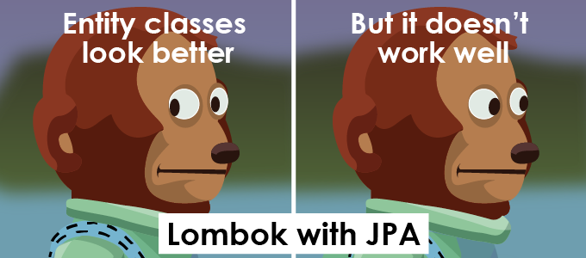
Lombok (JPA Buddy)
https://www.jpa-buddy.com/blog/lombok-and-jpa-what-may-go-wrong/
Ne pas toucher au hashcode => on perd les entités créées dans le cas d’une séquence…
Ne pas toucher au toString => N+1 et Crash
Donc ne jamais mettre @Data sur une entité !

Slide 34
Code source
https://github.com/sebzuki/hibernate

Slide 35
Questions ?

